Slide 1

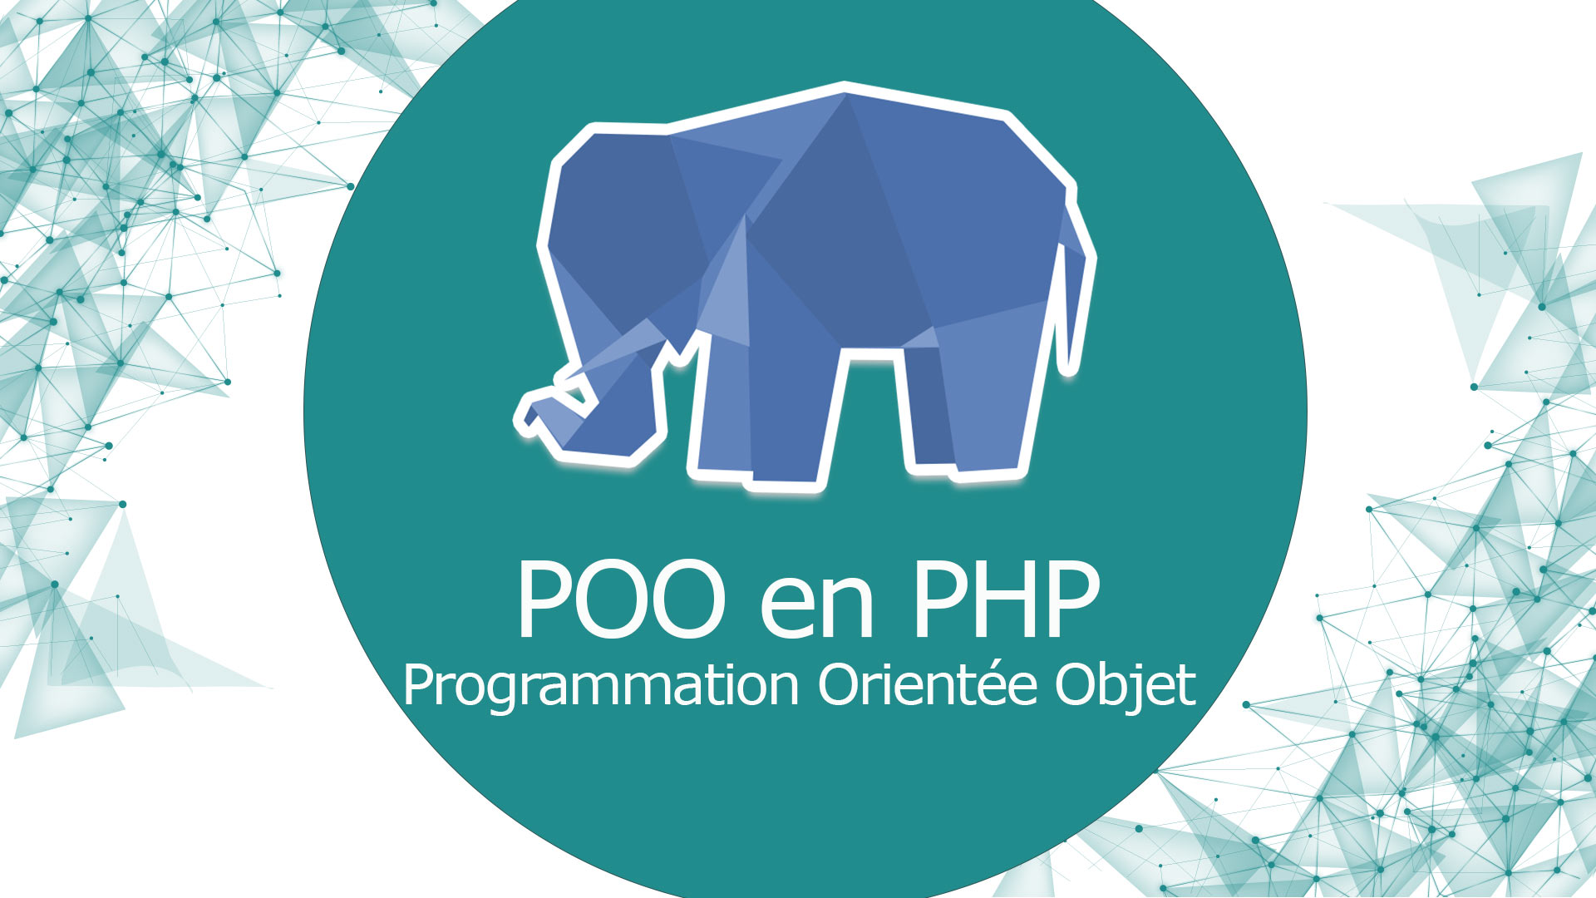
Les fondamentaux de la Programmation orientée objet en PHP
Notion d’héritage
Notion d’interface

Slide 2

Programmation Orientée Objet en PHP
Propriétés ($variable)
Méthodes (fonction)
Définition
CLASSE
OBJET
=
INSTANCE DE CLASSE

Slide 3
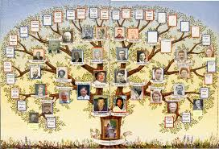
Le concept d’héritage dans la POO
Hiérarchie dans les classes
Spécialisation de certaines classes
Exemple d’un arbre généalogique

Slide 4
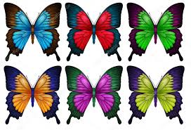
Le concept d’héritage dans la POO
2 notions importantes
Le polymorphisme
La surcharge

Slide 5
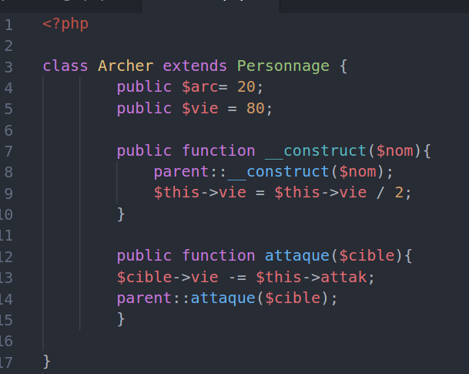
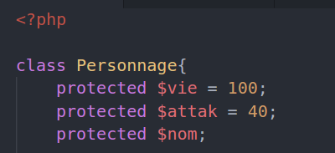
CONCLUSION Héritage
Mot clé
Class spécialisée
Hérite des pp et des méthodes de leur ascendant
Possibilité de redéfinir des pp et des méthodes propres
Même signature
Appel de la méthode de la class mère
Visibilité

Slide 6
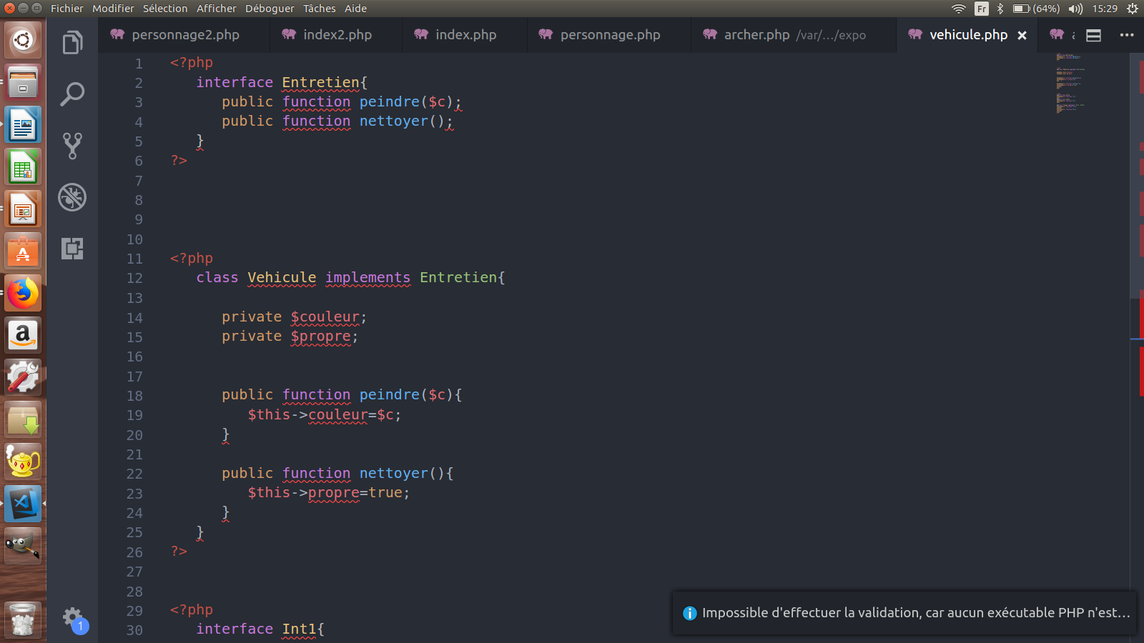
La notion d’interface
Pas de propriétés
Méthodes vides
La classe implémente la’interface
Ses propres propiétés
Redéfinit les méthodes

Slide 7
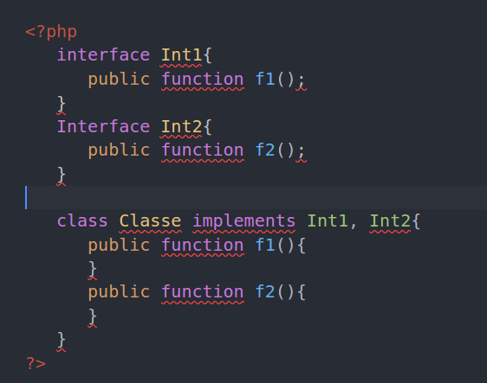
Implementation d’interfaces

